Slide 1
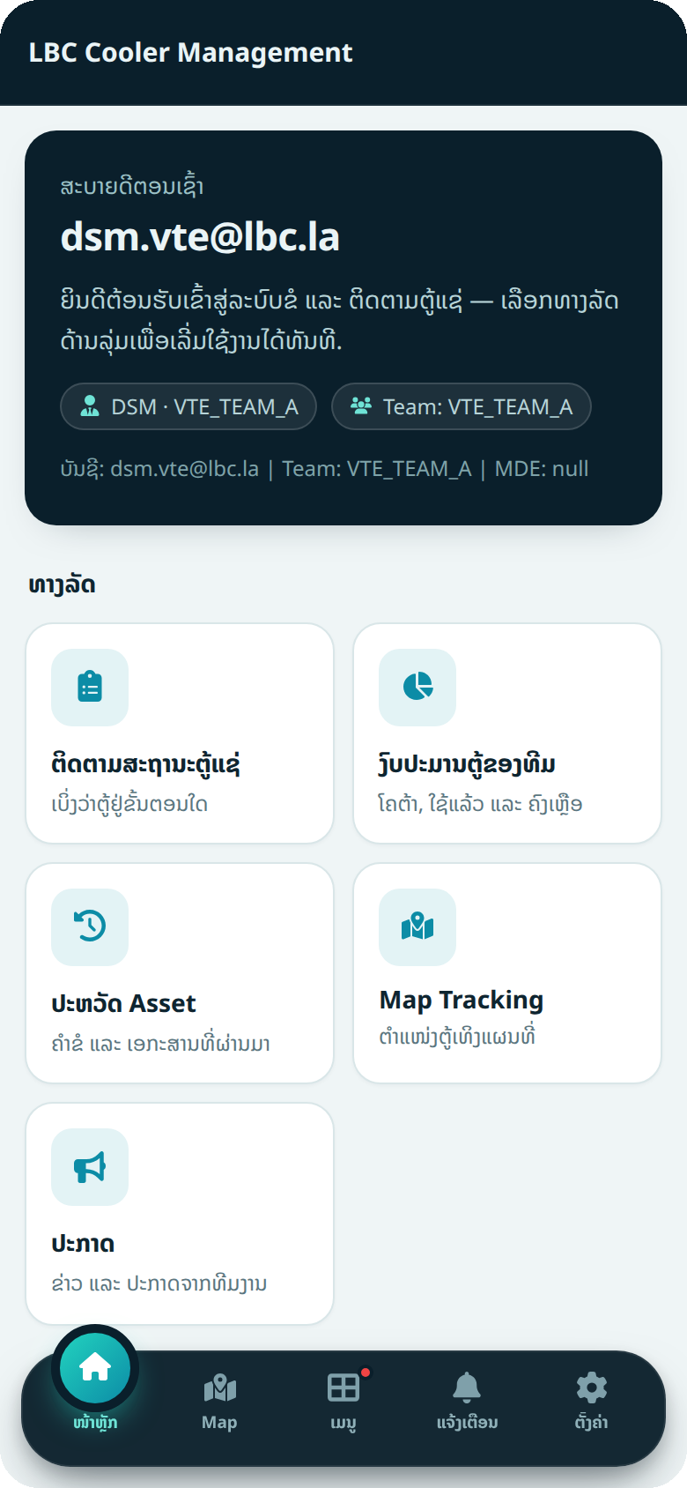
LBC Cooler System
ຄູ່ມືການນຳໃຊ້ ເວີຊັນມືຖື
ສຳລັບ Role DSM
ການຮັບບັນຊີ, ຕັ້ງລະຫັດຜ່ານ, ເບິ່ງຂໍ້ມູນທີມ ແລະ Approve ເອກະສານຂອງ MDE ດ້ວຍລາຍເຊັນ E-signature

Slide 2
ພາບລວມ: DSM ເລີ່ມໃຊ້ງານແນວໃດ
1
2
3
4
5
6
Admin ສ້າງບັນຊີ
ຮັບອີເມວແຈ້ງ
ຕັ້ງລະຫັດຜ່ານ
ເຂົ້າສູ່ລະບົບ
ເພີ່ມລາຍເຊັນ
Approve ເອກະສານ
DSM ບໍ່ຕ້ອງລົງທະບຽນເອງ - Admin ສ້າງໃຫ້ຈາກລາຍຊື່ DSM
ອີເມວ "ບັນຊີ DSM ພ້ອມໃຊ້ງານແລ້ວ"
ກົດ "ລືມລະຫັດຜ່ານ" > OTP > ຕັ້ງລະຫັດ
ໃຊ້ອີເມວ ແລະ ລະຫັດຜ່ານ
ຕັ້ງຄ່າ > ລາຍເຊັນຂອງຂ້ອຍ (E-signature) ເຮັດຄັ້ງດຽວ
ກວດ PDF ແລ້ວກົດ Approve ໃນແອັບ (ບໍ່ເຊັນຜ່ານລິ້ງ)
ໝາຍເຫດ: DSM ເບິ່ງຂໍ້ມູນຂອງທີມຕົນເອງ (ຕູ້, ງົບປະມານ, ປະຫວັດ) ແລະ Approve ເອກະສານທີ່ MDE ເຊັນແລ້ວ - ບໍ່ສ້າງຄຳຂໍ ຫຼື ສ້າງໃບສັນຍາ

Slide 3
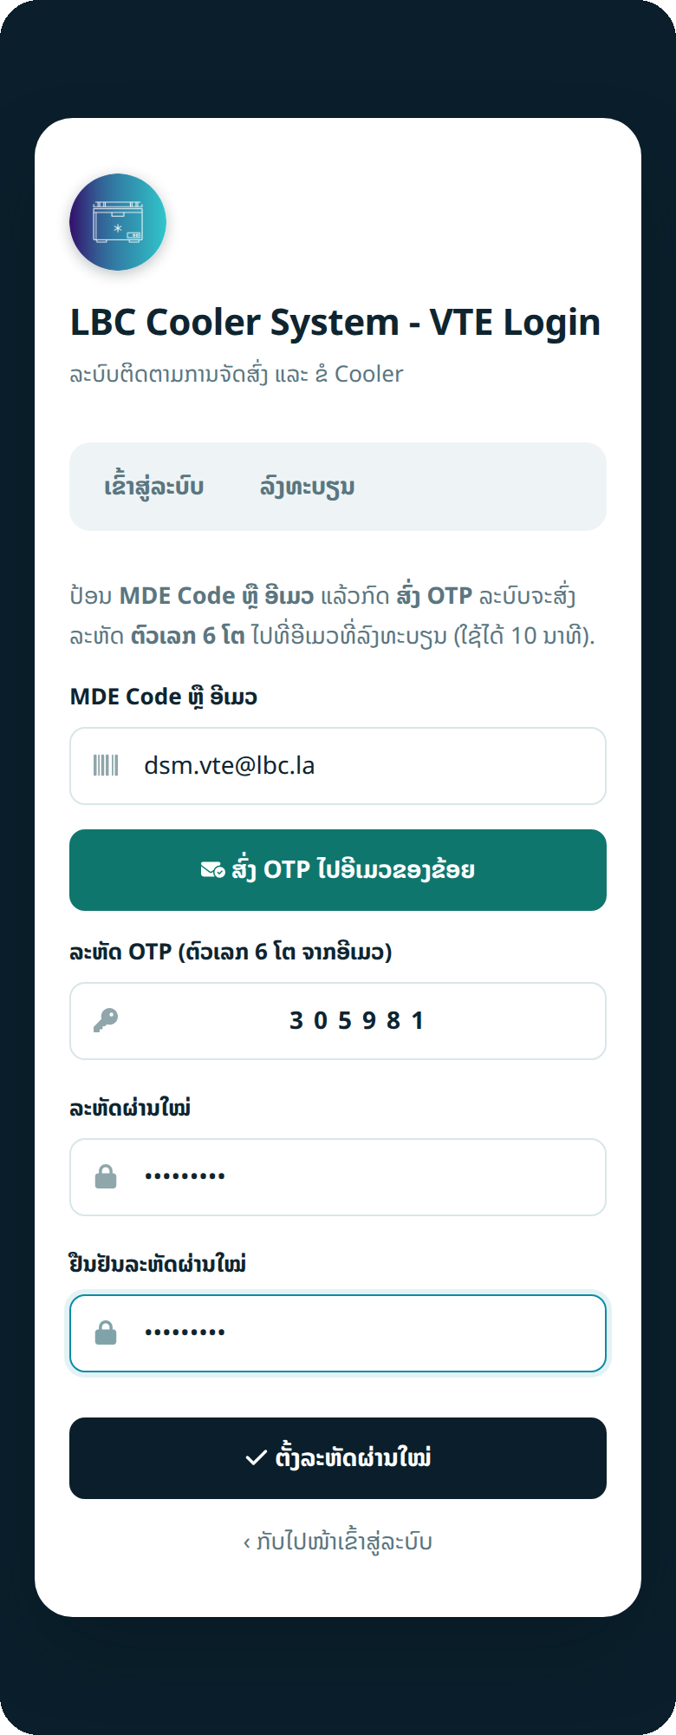
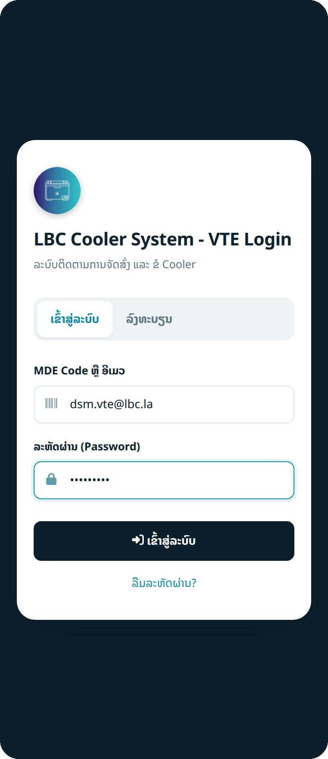
ພາກທີ 1 | ຮັບບັນຊີ ແລະ ຕັ້ງລະຫັດຜ່ານຄັ້ງທຳອິດ
ຂັ້ນ 1
1
ກົດ "ລືມລະຫັດຜ່ານ?"
ຢູ່ໜ້າເຂົ້າສູ່ລະບົບ ເພາະບັນຊີທີ່ Admin ສ້າງຍັງບໍ່ມີລະຫັດທີ່ໃຊ້ໄດ້
2
ໃສ່ອີເມວ > ຮັບ OTP
ກົດ "ສົ່ງ OTP" ແລ້ວປ້ອນລະຫັດ 6 ໂຕຈາກອີເມວ (ໃຊ້ໄດ້ 10 ນາທີ ແລະ ໃຊ້ໄດ້ຄັ້ງດຽວ)
3
ຕັ້ງລະຫັດໃໝ່
ຢ່າງໜ້ອຍ 8 ຕົວ ແລ້ວກົດ "ຕັ້ງລະຫັດຜ່ານໃໝ່"
ໃຊ້ອີເມວດຽວກັບທີ່ Admin ບັນທຶກໄວ້ໃນລາຍຊື່ DSM
ຕັ້ງລະຫັດຜ່ານໃໝ່
ເຂົ້າສູ່ລະບົບ

Slide 4
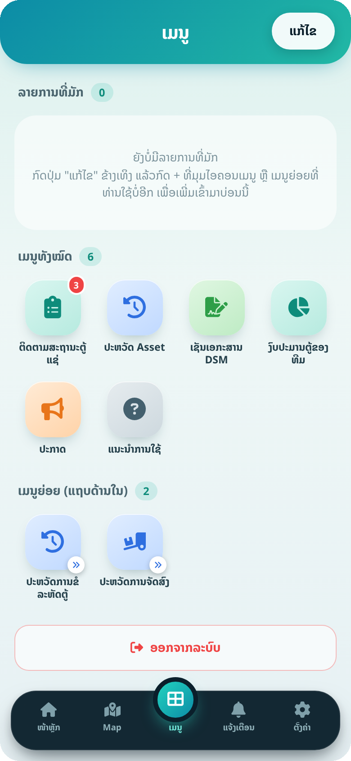
ພາກທີ 2 | ໜ້າຫຼັກ ແລະ ເມນູຂອງ DSM
ໃຊ້ງານ
1
ໜ້າຫຼັກ
ສະແດງ Team ຂອງ DSM ແລະ ທາງລັດ: ຕິດຕາມສະຖານະຕູ້, ງົບປະມານທີມ, ປະຫວັດ Asset, Map, ປະກາດ
2
ເມນູທັງໝົດ
ຕິດຕາມສະຖານະຕູ້ | ປະຫວັດ Asset | ເຊັນເອກະສານ DSM | ງົບປະມານຕູ້ຂອງທີມ | ປະກາດ | ຂະໜາດຕູ້ແຊ່ | ແນະນຳການໃຊ້
3
ແຖບລຸ່ມ
ໜ້າຫຼັກ | Map | ເມນູ | ແຈ້ງເຕືອນ | ຕັ້ງຄ່າ
ໜ້າຫຼັກ
ໜ້າເມນູ

Slide 5
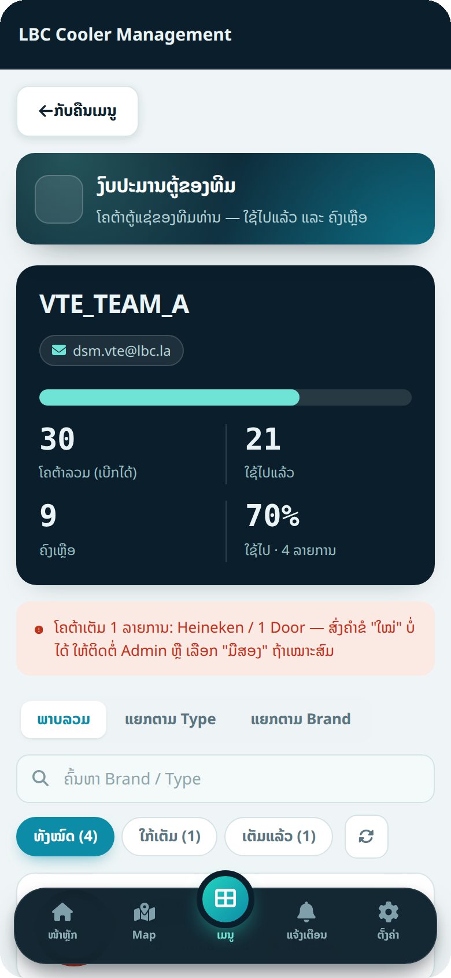
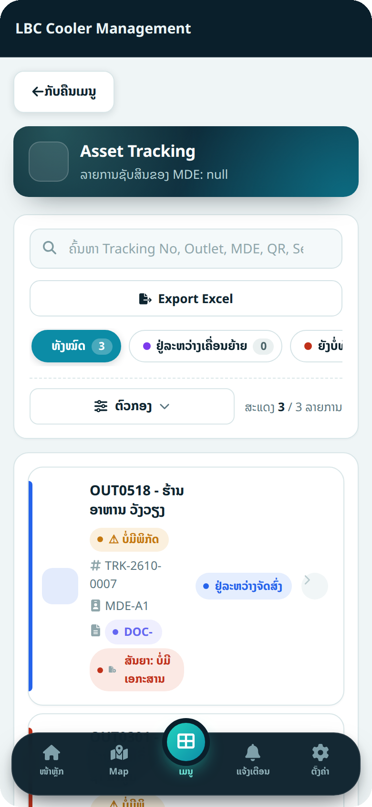
ພາກທີ 2 | ງົບປະມານ ແລະ ຕິດຕາມຕູ້ຂອງທີມ
ໃຊ້ງານ
1
ງົບປະມານຕູ້ຂອງທີມ
ເບິ່ງໂຄຕ້າ, ໃຊ້ແລ້ວ ແລະ ຄົງເຫຼືອ ຂອງທີມຕົນເອງ
2
ຕິດຕາມສະຖານະຕູ້
ຄົ້ນຫາຕູ້ຕາມ Outlet, MDE, QR, Serial ແລະ ກອງຕາມສະຖານະ
3
ເບິ່ງໄດ້ຢ່າງດຽວ
DSM ເບິ່ງຂໍ້ມູນໄດ້ ແຕ່ບໍ່ສາມາດສ້າງຄຳຂໍ Asset
BL
ງົບປະມານທີມ
Asset Tracking

Slide 6
ພາກທີ 3 | ເພີ່ມລາຍເຊັນ E-signature (ເຮັດຄັ້ງດຽວ)
ລາຍເຊັນ
ເປີດ "ຕັ້ງຄ່າ" (ແຖບລຸ່ມ)
ເລື່ອນລົງຫາກ່ອງ "ລາຍເຊັນຂອງຂ້ອຍ (E-Signature)"
ຕັ້ງຄ່າ
1
ລາຍເຊັນຂອງຂ້ອຍ (E-Signature)
ສະຖານະ
ຍັງບໍ່ໄດ້ບັນທຶກ
2
ແຕ້ມລາຍເຊັນ ຫຼື ອັບໂຫຼດຮູບ
ແຕ້ມດ້ວຍນິ້ວ ຫຼື ເລືອກຮູບລາຍເຊັນ JPG / PNG (ແນະນຳ: ຖ່າຍໃສ່ເຈ້ຍຂາວ)
ແຕ້ມເອງ
ອັບໂຫຼດຮູບ
3
ກົດ "ບັນທຶກລາຍເຊັນ"
ລະບົບຈະໃຊ້ລາຍເຊັນນີ້ໃສ່ເອກະສານຕອນທ່ານກົດ Approve. ແກ້ໄຂ ຫຼື ລຶບໄດ້ທຸກເວລາ
ລຶບ / ແຕ້ມໃໝ່
ບັນທຶກລາຍເຊັນ
ຖ້າຍັງບໍ່ເພີ່ມລາຍເຊັນ ຈະກົດ Approve ບໍ່ໄດ້ - ລະບົບຈະພາໄປໜ້າຕັ້ງຄ່າໃຫ້
ໜ້າຫຼັກ
Map
ເມນູ
ແຈ້ງເຕືອນ
ຕັ້ງຄ່າ
ຕັ້ງຄ່າ > ລາຍເຊັນຂອງຂ້ອຍ

Slide 7
ພາກທີ 3 | Approve ເອກະສານໃນແອັບ
Approve
ເປີດເມນູ "ເຊັນເອກະສານ DSM"
ເລືອກ "ລໍຖ້າ Approve" ຫຼື ຄົ້ນຫາດ້ວຍເລກເອກະສານ / ຮ້ານ / MDE. ເຫັນໃບສັນຍາຢືມ (DOC-) ແລະ ໃບຍົກເລີກ (T-) ຂອງທີມ
Approve ເອກະສານ DSM
Approve ເອກະສານ DSM
1
ທີມ VTE_TEAM_A — ສັນຍາຢືມ (DOC-) ແລະ ໃບຍົກເລີກ (T-)
ລໍຖ້າ Approve
DOC-2610-0031
ລໍຖ້າ DSM Approve
ສັນຍາຢືມ
ຄົ້ນຫາ: ເລກເອກະສານ / ຮ້ານ / MDE
ຮ້ານ ຕົວຢ່າງ (OU70516)
ກົດ "ລາຍລະອຽດ" ແລະ "ເບິ່ງ PDF"
ກວດຂໍ້ມູນຮ້ານ, ຕູ້ແຊ່ ແລະ ເອກະສານເຈົ້າຂອງຮ້ານໃນ PDF ກ່ອນທຸກຄັ້ງ
MDE-A1
2
ຢືນຢັນ Approve
DOC-2610-0031
ລໍຖ້າ DSM Approve
ລາຍລະອຽດ
ເບິ່ງ PDF
Approve
ສັນຍາຢືມ
Approve DOC-2610-0031 ແລະໃຊ້ລາຍເຊັນ E-signature ຂອງທ່ານໃສ່ໃນເອກະສານ?
ຮ້ານ ຕົວຢ່າງ (OU70516)
MDE-A1
3
ກົດ "Approve" ແລ້ວຢືນຢັນ
ລະບົບໃສ່ລາຍເຊັນ E-signature ທີ່ບັນທຶກໄວ້ໃຫ້ເອງ ບໍ່ຕ້ອງແຕ້ມໃໝ່. Approve ແລ້ວ ເຊັນຊ້ຳບໍ່ໄດ້
ລາຍລະອຽດ
ເບິ່ງ PDF
Approve
ຍົກເລີກ
Approve
T-2610-0007
ລໍຖ້າ DSM Approve
ໃບຍົກເລີກ
ຮ້ານ ຕົວຢ່າງ 2 (OU70522)
MDE-A2
ລາຍລະອຽດ
ເບິ່ງ PDF
Approve
Approve ໄດ້ສະເພາະໃບທີ່ MDE ເຊັນແລ້ວ ແລະ ເປັນຂອງທີມຂອງທ່ານເທົ່ານັ້ນ
ໜ້າຫຼັກ
Map
ເມນູ
ແຈ້ງເຕືອນ
ຕັ້ງຄ່າ
ລາຍການລໍຖ້າ Approve
ຢືນຢັນ Approve

Slide 8
ພາກທີ 3 | ສະຖານະເອກະສານ ແລະ ຂໍ້ຄວນຮູ້
ຂໍ້ຄວນຮູ້
1
ສະຖານະເອກະສານ
MDE ຍັງບໍ່ເຊັນ > ລໍຖ້າ DSM Approve > DSM Approve ແລ້ວ (ເອກະສານສຳເລັດ)
MDE ຍັງບໍ່ເຊັນ
ຍັງ Approve ບໍ່ໄດ້ - ລໍຖ້າ MDE ເຊັນກ່ອນ
2
ບໍ່ມີການເຊັນຜ່ານລິ້ງ
ລິ້ງທີ່ເຄີຍສົ່ງທາງ WhatsApp / SMS ໃຊ້ບໍ່ໄດ້ແລ້ວ - ຕ້ອງເຂົ້າສູ່ລະບົບ ແລ້ວ Approve ໃນແອັບເທົ່ານັ້ນ
ລໍຖ້າ DSM Approve
ເປັນຄິວຂອງ DSM - ກວດ PDF ແລ້ວກົດ Approve
3
ອີເມວເຕືອນ
ເມື່ອມີເອກະສານຄ້າງ ລະບົບອາດສົ່ງອີເມວເຕືອນໄປທີ່ອີເມວ DSM - ເຂົ້າເມນູ "ເຊັນເອກະສານ DSM" ກວດເປັນປະຈຳ
DSM Approve ແລ້ວ
ເຊັນຄົບ MDE + DSM - ສະຖານະຕູ້ໃນລະບົບປ່ຽນໄປຂັ້ນຕໍ່ໄປອັດຕະໂນມັດ
ຖ້າກົດ Approve ແລ້ວຂຶ້ນວ່າຍັງບໍ່ເພີ່ມລາຍເຊັນ ໃຫ້ກັບໄປເພີ່ມ E-signature ໃນ ຕັ້ງຄ່າ ກ່ອນ

Slide 9
ຕິດຕໍ່ຂໍຄວາມຊ່ວຍເຫຼືອ
ຖ້າພົບບັນຫາການໃຊ້ງານ
ຕິດຕໍ່ Admin ລະບົບ (ອີງຕາມຄູ່ມືໃນແອັບ): ເກີ້ນ ໄຊຊະນະສິນ ສີປະເສີດ | ໂທ 020 77900609
ພາບໜ້າຈໍບາງສ່ວນສ້າງຈາກແອັບຈິງ ແລະ ບາງສ່ວນເປັນພາບຈຳລອງ ໂດຍໃຊ້ຂໍ້ມູນຕົວຢ່າງ (ບໍ່ແມ່ນຂໍ້ມູນຈິງ). ການຈັດວາງອາດປ່ຽນເລັກນ້ອຍຕາມເວີຊັນແອັບ.

